Slide 1
AI
sec3

Slide 2
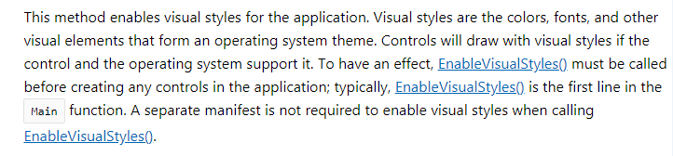
EnableVisualStyles();

Slide 3
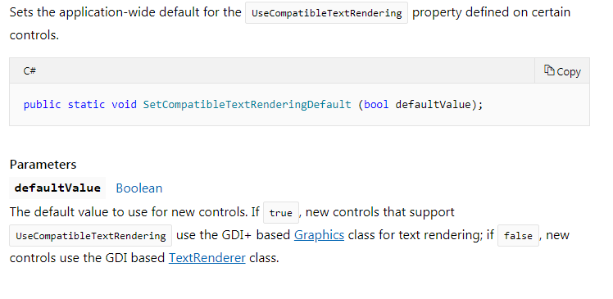
SetCompatibleTextRenderingDefault()

Slide 4
